Slide 1
کنترل پروژه دانشگاه جامع علمی کاربردی کارخانجات مخابراتی ایران (ITMC) نیمسال اول 94-93

Slide 2
فصل اول
مفهوم پروژه

Slide 3
تاريخچه مديريت پروژه به چه زماني باز مي‌گردد ؟
تاريخچه مديريت پروژه در جهان را معمولا به مديريت پروژه‌هاي عظيمي همچون ساخت اهرام مصر ، ديوار چين و يا بنا نهادن تخت جمشيد به دستور داريوش مربوط مي‏دانند ؛ هريك از اين پروژه‌ها از جمله پروژه‌هاي بزرگ و پيچيده تاريخ بشريتند كه با كيفيت استاندارد بالا و بكارگيري نيروي عظيم انساني ساخته شده‏اند .
يك مدير پروژه وقتي به شهر اسرارآميز هخامنشيان سري مي‏زند و در هر گوشه‏اي از آن به نقوش هنرمندانه برجسته باستاني برخورد مي‌كند بدون شك دچار حيرت مي‏گردد كه چگونه چنين پروژه عظيمي قريب دو هزار و پانصد سال پيش با چنين كيفيت منحصر به‏ فردي ساخته شده كه علي‌رغم ويراني و به آتش كشيده شدن پياپي توسط اسكندر و تسخير كنندگان پس از او همچنان به عنوان نماد حيرت‌انگيز پروژه ايراني از آن ياد مي‏شود . هرچند به دستور كوروش ، مهندسان و سازندگان پاسارگاد موظف بودند شرح كار خود و همچنين برنامه كاري روز بعد خود را در لوحه‌هايي كه به نام كارنامك مشهور بود ‏, بنگارند اما امروزه جز با تكيه بر حدسيات نمي‌توان اظهارنظر قاطعي پيرامون نحوه دقيق مديريت پروژه‌هاي عظيم عهد باستان ابراز داشت ، چرا كه متاسفانه تاكنون هيچ مدرك و نشانه‌اي دال بر چگونگي بكار بستن روشها و تكنيكهاي مديريت پروژه در اين طرحها يافت نشده است .

Slide 4
تاريخچه مديريت پروژه به چه زماني باز مي‌گردد ؟
اما تاريخچه مديريت پروژه در دنياي جديد به سالهاي ابتدايي دهه 1900 ميلادي باز مي‏گردد ؛ جايي كه هنري گانت با توسعه نمودار ميله‏اي ابداعي خود آغازگر حركت پرشتاب بعدي طي سالهاي دهه 1950 و 1960 ميلادي در پروژه‌هاي نظامي و هوافضاي آمريكا و سپس انگلستان گرديد . هرچند نام پرآوازه هنري گانت به عنوان پدر تكنيك‏هاي برنامه‌ريزي و كنترل پروژه در تاريخ ثبت گرديده است ليكن سالهاي دهه 1950 و 1960 به عنوان سالهاي آغازين رشد و توسعه مديريت پروژه در دنياي معاصر شناخته مي‌شود . اين سالها سرآغاز تكوين و توسعه بسياري از روشها و دانشهاي مربوط با مديريتهاي نه‌گانه پروژه است كه سالها بعد توسط نرم‌افزارهاي مختلف عملياتي و در پروژه‌ها بكار گرفته شدند .

Slide 5
تاريخچه مديريت پروژه به چه زماني باز مي‌گردد ؟
گانت چارت در اوائل دهه 1900 ميلادي :
تاريخچه تكوين بارچارت به دوران جنگ جهاني اول ميرسد ؛ جائيكه يك آمريكايي به نام هنري گانت براي نخستين بار بارچارت را براي برنامه‌ريزي و كنترل پروژه‌هاي موسسه كشتي‌سازي‌اش بكار برد . به پاسداشت اين اقدام نام گانت قبل از عنوان بارچارت تداعي كننده اين اقدام ارزشمند است . كتاب مرجع مهندسان صنايع اشاره مي‌دارد كه هنري گانت به كمك ابزار ابداعي خود در خلال جنگ جهاني اول توانست زمان ساخت كشتيهاي ترابري خود را به ميزان چشم‌گيري كوتاه نمايد . امروزه گانت چارت بدليل ساده و قابل فهم بودن آن , به عنوان روشي جالب و پرطرفدار به شكل وسيعي در دنيا جهت مديريت زمان پروژه‌ها به كار برده مي‌شود . يافته‌هاي يك پژوهش در ميان كاربران نرم افزار برنامه‌ريزي و كنترل پروژه Microsoft Project نشان داد كه هشتاد درصد مديران پروژه‌ها در دنيا ترجيح مي‌دهند‏ براي برنامه‌ريزي و كنترل پروژه‌هايشان از گانت چارت استفاده نمايند .

Slide 6
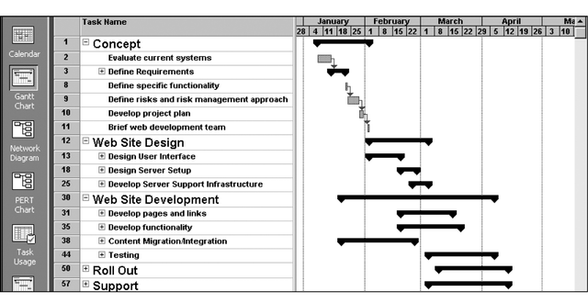
نمونه نمودار گانت چارت

Slide 7
تعریف پروژه
مجموعه تلاش هاي موقتي است که در راستای تولید یک محصول، خدمت یا دستیابی به یک نتیجه منحصر به فرد انجام می شود.
مجموعه اي از فعاليتها براي دستيابي به منظور یا هدف خاص انجام مي گيرد.
پروژه ها شامل فعالیت هایی هستند که باید در تاریخ های معین، با هزینه های معین و کیفیتی از پیش تعیین شده اجرا شوند.

Slide 8
برخی تعاریف دیگر
فعاليت : کوچکترين جزء عملياتي تشکيل دهنده يک پروژه را گويند.
مثلاً جوش کاري،اجراي آسفالت، اجراي فونداسيون ، ... در يک پروژه سازه
مدت فعاليت : مدت زمان انجام يک فعاليت در پروژه را مدت فعاليت گويند. اين زمان ميتواند کم يا زياد باشد اما صفر يا بي نهايت ممکن نيست.
منابع: به کليه امکانات و وسايلي گفته ميشود که براي انجام آن فعاليت مورد نياز است. که به سه دسته عمده تقسيم ميشوند:
1- منابع انساني 2- ماشين آلات و تجهيزات 3- مواد و مصالح

Slide 9
انواع پروژه
1- پروژه اجرايي:
همانند احداث پالايشگاه، احداث سد ، احداث ساختمان و ...
2- پروژه مطالعاتي و تحقيقاتي:
همانند مطالعه توجيه اقتصادي يک پروژه، مطالعات اجتماعي و فردي يک منطقه يا شهر و ...
3- پروژه خدماتي :
همانند زيبا سازي شهر، بهبود ترافيک ، دفع زباله و ...

Slide 10
ویژگی های پروژه
موقتي بودن
داراي هدف يا اهداف تعيين شده مي باشد.
همواره محدوديتهايي به پروژه اعمال مي شوند.
داراي چرخه حيات مي باشد.
هر پروژه پديده اي يکتا است.
همواره با عدم قطعيت همراه است.

Slide 11
ویژگی های اهداف پروژه
اهداف انتخاب شده برای پروژه باید SMART باشند که ویژگی های آن عبارتند از :
منحصر به فرد Specific
قابل اندازه گیری Measurable
قابل دسترسی Attainable
واقعی Realistic
دارای قید زمان Time- bound

Slide 12
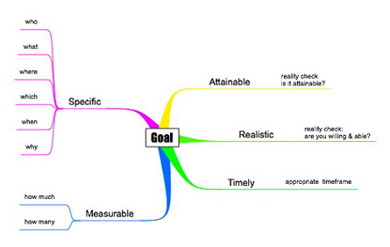
ویژگی های اهداف پروژه

Slide 13
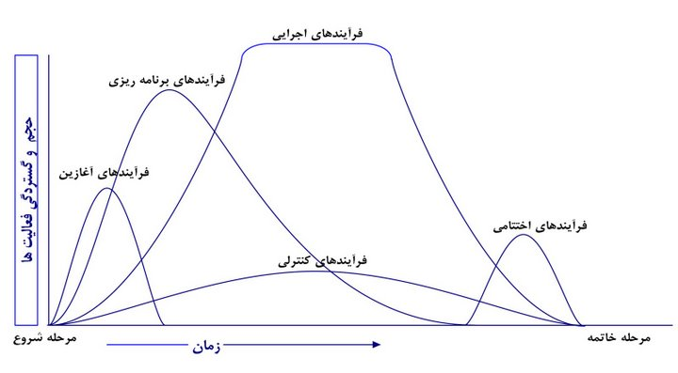
فرآیندهای پروژه

Slide 14
مفهوم پروژه
امروزه فعالیت های عمده و اصلی توسط سازمان ها و موسسات در دو قالب ”عملیات دوره ای و مداوم“ و ”پروژه“ اجرا می شوند.
مشخصات مشترک :
هر دو قالب توسط نیروهای متخصص اجرا می شوند.
در هر دو قالب انجام فعالیت های عمده با محدودیت استفاده از منابع کاری همراه است.
مثال هایی از پروژه : احداث کارخانه تولید قطعات خودرو ، تولید نرم افزار
در حالی که تولید قطعات خودرو عملیات می باشد.

Slide 15
تفاوت بین پروژه ها با عملیات
پروژه ها | فرایندهای تولیدی وعملیات
غیرتکراری وموقتی اند : شروع وپایانی دارند. تولیدخروجی منحصربه فرد تخصیص های کاری از پیش تعیین شده ندارند. | ادامه دارند : تکرارهمان فرایند بارهاوبارها تولید خروجی های یکسان در هربارتکرارفرایند تخصیص های کاری از پیش تعیین شده دارند.

Slide 16
مفهوم موقتی در پروژه ها
هر پروژه در زمان مشخصی آغاز و خاتمه می یابد. پروژه زمانی خاتمه می یابد که به اهداف از پیش تعیین شده قبلی رسیده باشد یا هنگامی که مشخص شود امکان رسیدن به اهداف نمی باشد، باید پروژه خاتمه یابد.
محصولات و خدمات حاصل از پروژه ها عموما موقتی نیستند و اغلب دارای نتیجه ماندگار می باشند.
امکان استفاده از پروژه ها در بازار و خدمات اساسا موقتی است و برای اخذ نتایج بهتر لازم است محصولات و خدمات پروژه در چارچوب زمانی مشخص شده ارائه شوند.
ترکیب و تعداد گروه مجری پروژه در طول اجرا متغیر است و متناسب با شرایط پروژه و میزان پیشرفت کار تغییرات در گروه کاری ایجاد می گردد.

Slide 17
مفهوم یکتایی نتایج پروژه ها
اجرای پروژه ها انجام فعالیت های منحصر به فردی است که قبلا انجام نشده اند و یکتا می باشند.
نحوه اجرای هر یک از پروژه ها از سایرین متمایز است. نجوه اجرای پروژه ها به صورت کارشناسانه و دقیق و مرحله به مرحله تعیین می گردند.

Slide 18
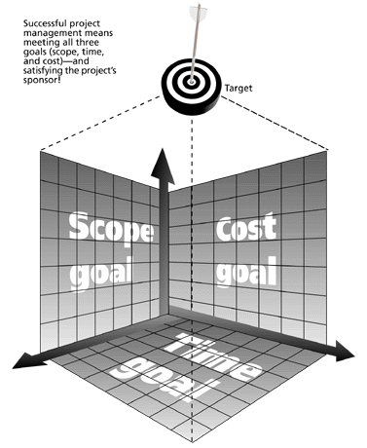
محدودیت های سه گانه

Slide 19
ادامه محدودیت های سه گانه
دامنه : پروژه سعی در انجام چه کار موفقیت آمیزی دارد؟ مشتری پروژه یا بانی آن از پروژه چه محصول یا خدمت منحصر به فردی را انتظار دارد؟
زمان: تکمیل پروژه چه مدت زمان طول خواهد کشید؟ زمانبندی پروژه چیست؟
هزینه : تکمیل پروژه چه مقدار هزینه در بردارد؟
مدیریت محدودیت های سه گانه، مستلزم انجام تعاملاتی بین اهداف دامنه، زمان و هزینه یک پروژه است.

Slide 20
مدیریت پروژه چیست؟
کاربرد دانش، مهارت ها، ابزار و تکنیک های لازم در اداره فعالیت های پروژه به نحوی که اهداف و الزامات پروژه تأمین شود.
مدیران پروژه نباید تنها تلاش خود را روی تأمین اهداف دامنه، زمان، هزینه و کیفیت معطوف کنند ، بلکه باید فرایندی را به کار گیرند که در نتیجه آن نیازها و انتظارات تمامی ذینفعان پروژه تأمین شود.

Slide 21
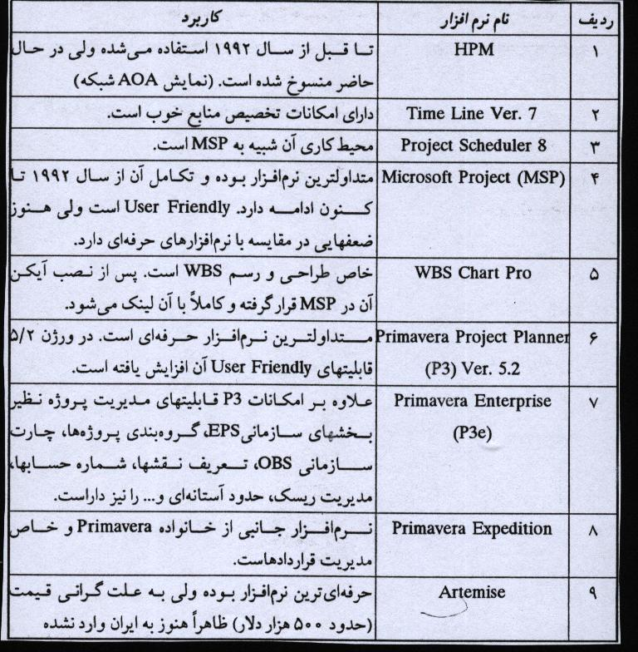
نرم افزارهای متداول برنامه ریزی و مدیریت پروژه

Slide 22
ابزارهای نرم افزاری مدیریت پروژه
ابزارهای نرم افزاری تجاری که بسیاری از جنبه های مدیریت پروژه را خودکار می کنند، موجب تسهیل فرایند مدیریت پروژه می شوند.
نرم افزارهای مدیریت پروژه غالباً دارای قابلیت های
تعریف وظایف و تخصیص منابع،
تعیین تاریخ های شروع و پایان وظایف،
ردیابی پیشرفت پروژه و
تسهیل اصلاحات مورد نیاز در وظایف و منابع پروژه است.
برخی از این ابزارها برنامه های بزرگ و پیچیده ای هستند که برای مدیریت پروژه های بسیار بزرگ، گروه های کاری پراکنده و واحدهای سازمانی مورد استفاده قرار می گیرند.
نرم افزار Microsoft Project
یکی از نرم افزارهای پرکاربرد مدیریت پروژه
دارای قابلیت تولید نمودارهای گانت و پرت
دارای قابلیت پشتیبانی از تحلیل مسیر بحرانی، تخصیص منابع، ردیابی پروژه و ارائه گزارش پیشرفت
دارای نسخه سازمانی (Enterprise Project Management Solution) به همراه سرور برای پشتیبانی مدیریت پروژه در سازمان های بزرگ می باشد.

Slide 23
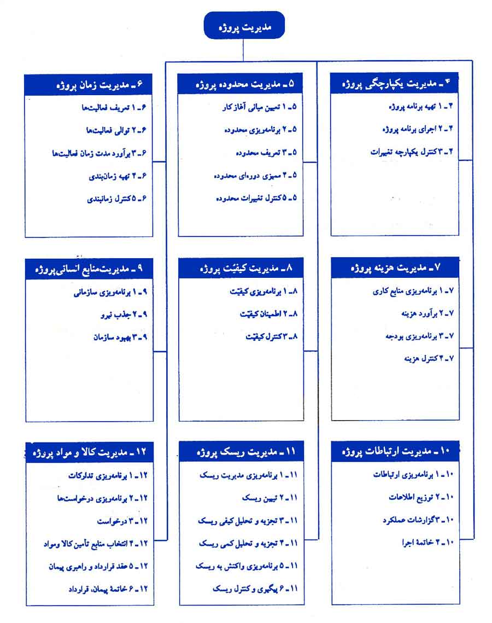
محدوده هاي اصلي و فرايندهاي عمده دانش مديريت پروژه

Slide 24
ذینفعان پروژه
ذینفعان : افرادی هستند که در انجام فعالیت های پروژه دخالت داشته یا به نوعی تحت تأثیر آن فعالیت ها هستند. ذینفعان شامل بانیان پروژه، اعضای تیم پروژه، کارمندان پشتیبانی، مشتریان، کاربران،تأمین کنندگان یا حتی مخالفان پروژه هستند که هر کدام نیاز ها و انتظارات متفاوتی دارند.

Slide 25
منشور پروژه
سندی است که وجود پروژه را رسمیت می بخشد و راهنمایی برای هدایت اعضای تیم پروژه است. در برخی از سازمان ها به جای آن از یک توافق نامه ساده استفاده می کنند. ذینفعان کلیدی سازمان با امضای منشور پروژه موافقت خود را اعلام می کنند.
بخش های کلیدی منشور پروژه
عنوان پروژه و تاریخ مجوز آن
می تواند عنوان فارسی، عنوان انگلیسی یا عنوان اختصاری برای پروژه باشد.
توصیف پروژه
شامل بیان کلی مساله، علت اصلی نیاز به پروژه ، بیان اهدافی که قرار است در این پروژه به آنها دست پیدا کنیم.
نام مدیر پروژه و اطلاعات تماس با او و سطح اختیارات او
کارفرما، مجری ، مشاوران . سایر ارکان پروژه
نیازها و اهداف کسب و کار
نیازهای اصلی کسب و کار و اهداف اصلی و فرعی که از پروژه به دست می آیند مطرح می گردند.

Slide 26
ادامه بخش های کلیدی منشور پروژه
توجیه اقتصادی و انگیزه تجاری پروژه
در این قسمت توجیه اقتصادی برای پروژه آورده می شود. این بخش شامل بحث های مالی و بودجه ای پیش بینی شده و مورد توافق است.
بودجه پروژه
منابع موجود
در این قسمت لیست کلیه منابع انسانی و غیر انسانی که به صورت پیش فرض در اختیار پروژه قرار خواهند گرفت آورده می شود.
ذینفعان
در این قسمت ذینفعان اصلی در خارج و داخل پروژه آورده می شوند. که شامل نام و مشخصات ذینفعان ، نوع ارتباط، شیوه تاثیرگذاری، انتظارات و ... می باشد.
محدودیت و فرض های پروژه
شامل موانع و شرایط محدود کننده ای است که وجود آنها باعث می شود تا تیم پروژه در تصمیم گیری با محدودیت مواجه گردد.

Slide 27
ادامه بخش های کلیدی منشور پروژه
دستاوردهای اصلی و محصول نهایی پروژه
در این قسمت دستاوردهای اصلی پروژه از دید ذینفعان و محصولات نهایی ذکر می گردد.
ریسک های اصلی پروژه
فهرست ریسک های کلان پروژه که می تواند مدیریت و اجرا پروژه را با مشکل مواجه کند لیست می گردد. جهت برنامه ریزی بهتر ریسک های اعلام شده پروژه دسته بندی می گردند.
الزامات پروژه
مشخصات کلی محصول و کارهای لازم در انجام پروژه
معیارهای پذیرش
معیارهایی که برای پذیرش محصول نهایی پروژه مد نظر هستند.
نقاط پایانی اصلی در پروژه
نقاط اصلی و مهم (Milestone)در پروژه هستند که به مدیر پروژه برای برنامه ریزی بهتر کمک می کند.

